Slide 1
GovTech Lab Accélérer l’innovation auprès de l’Etat

Slide 2
Vision
Le ministère de la Digitalisation et le CTIE ont travaillé sur la mise en œuvre d’un concept combinant les GovTech et l’innovation ouverte pour accélérer le eGovernment.

Slide 3
Quel est l’objectif des GovTech?
Contribuer à rendre le gouvernement plus fonctionnel sur le plan technologique et de l’innovation

Slide 4
Le potentiel des GovTech
Les GovTech facilitent les échanges des administrations publiques avec les citoyens (G2C) ou les entreprises (G2B) et même entre les administrations (G2G).

Slide 5
Que signifie innovation ouverte?
L’innovation ouverte correspond à l’ensemble des processus d’innovation basés sur le partage et la collaboration. Elle vise à utiliser les connaissances externes à son environnement habituel.

Slide 6
Pourquoi un GovTech Lab au Luxembourg?
Parmi les missions du ministère de la Digitalisation et du CTIE il y en a une qui est prépondérante : eGovernment
Ainsi, le GovTech Lab permettra au ministère de la Digitalisation et au CTIE d’accélérer l’innovation des services publics numériques par le biais de l’innovation ouverte
Le GovTech Lab encourage et soutient une culture de l’innovation et de changement au sein des ministères et des administrations

Slide 7
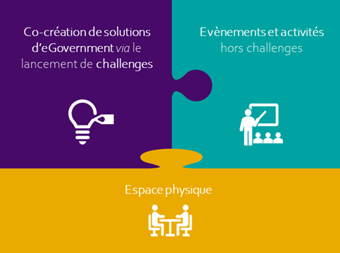
Les missions du GovTech Lab

Slide 8
Les missions du GovTech Lab
Accélérer l’innovation auprès de l’Etat à travers des appels à solutions/challenges
Créer une communauté Govtech par l’organisation d’évènements spécialisés et transversaux
Devenir le lieu de référence et de rencontre des agents de l’Etat intéressés aux GovTech

Slide 9
Evènements hors challenges
Hackathons visent à regrouper sur plusieurs heures/jours de développeurs IT dans un processus de créativité numérique, dans le but de travailler en collaboration sur le développement de nouvelles solutions technologiques.
Govjams visent à rassembler un public hétéroclite (fonctionnaires, entrepreneurs, étudiants ou encore de simples curieux etc.) qui sont invités à se mettre dans la peau du citoyen. Ces participants sont invités à prototyper de nouveaux services publics sur une thématique annoncée dès le début.
Ateliers co-créatifs afin d’animer et favoriser l’échange entre des acteurs pour croiser et développer des idées, visions ou concepts
Journées spécialisés dédiées à la digitalisation des services publics, gestion du changement ou transformation numérique

Slide 10
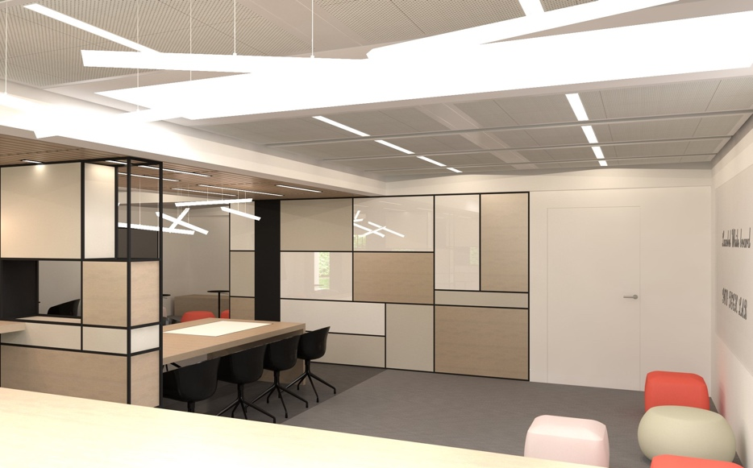
Perspectives

Slide 11
Identité visuelle

Slide 12
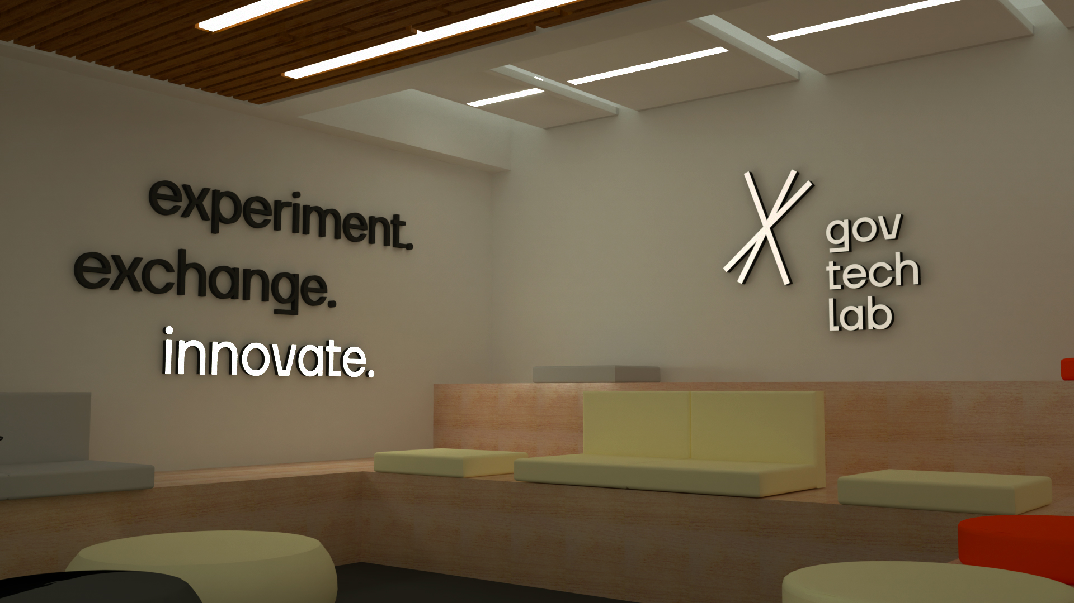
Perspectives

Slide 13
Partenariat d’innovation
Le partenariat d’innovation est un format d’appels à solutions qui permet de travailler en plusieurs étapes:
Phase prototypage avec maximum 5 porteurs de solutions
Phase Proof of concept (PoC) avec maximum 1 porteur de solutions
Après la phase Proof of concept, le CTIE pourra faire la commande au cas où la solution serait retenue.

Slide 14
Composition du jury
Le jury se compose de membres fixes et de membres variables:
3 Membres fixes: décisionnaires
4 Membres variables: experts et conseillers
Les membres experts sont choisi en fonction de la thématique du challenge

Slide 15
Lancement du premier challenge
« Bye Bye Robots!»

Slide 16
Bye Bye Robots!
L’objectif: Développer une solution innovante de vérification du caractère humain lors de l’utilisation des procédures en ligne auprès de l’Etat luxembourgeois en remplacement de la solution actuelle.
La nouvelle solution devra être simple et non contraignante pour l’utilisateur, innovante et garantir les standards de sécurité exigés.

Slide 17
Prochaines étapes
Dates clés du premier challenge
Remise des dossiers: 4 janvier 2021
Présélection finalisée le 15 janvier 2021
Début phase prototypage: fin janvier 2021
Démo Day: mi-mars 2021
Début phase PoC: mi-mars 2021
Présentation du PoC: juillet 2021
Sensibilisation des ministères / administrations au sujet de l’innovation ouverte en vue d’identifier des défis internes
Inauguration de l’espace physique du GovTech Lab: 2e semestre 2021 dans les nouveaux locaux du CTIE

Slide 18
www.govtechlab.lu

Slide 19
Plus d’informations
Restez informés:
www.govtechlab.lu
Lien Portail des marchés publics
https://pmp.b2g.etat.lu/?page=entreprise.EntrepriseHome
Numéro marché public 2002000
Le GovTech Lab sur les réseaux sociaux:
LinkedIn: https://www.linkedin.com/showcase/govtech-lab-luxembourg/
Twitter: https://twitter.com/GovTechLab_LU
Nous contacter: info@govtechlab.lu

Slide 20
Merci

